Slide 1

Αγαπημένα μου παιδιά σας χαιρετώ!
Αυτή τη βδομάδα θα παίξουμε ρυθμικά σχήματα κι ένα μουσικό παιχνίδι στο διαδίκτυο.
Πολλές από τις ιδέες του σημερινού μαθήματος βρίσκονται μέσα στο Εκπαιδευτικό Υλικό ΔΕ, ΥΠΠΑΝ 2020.
This Photo by Unknown Author is licensed under CC BY-NC

Slide 2
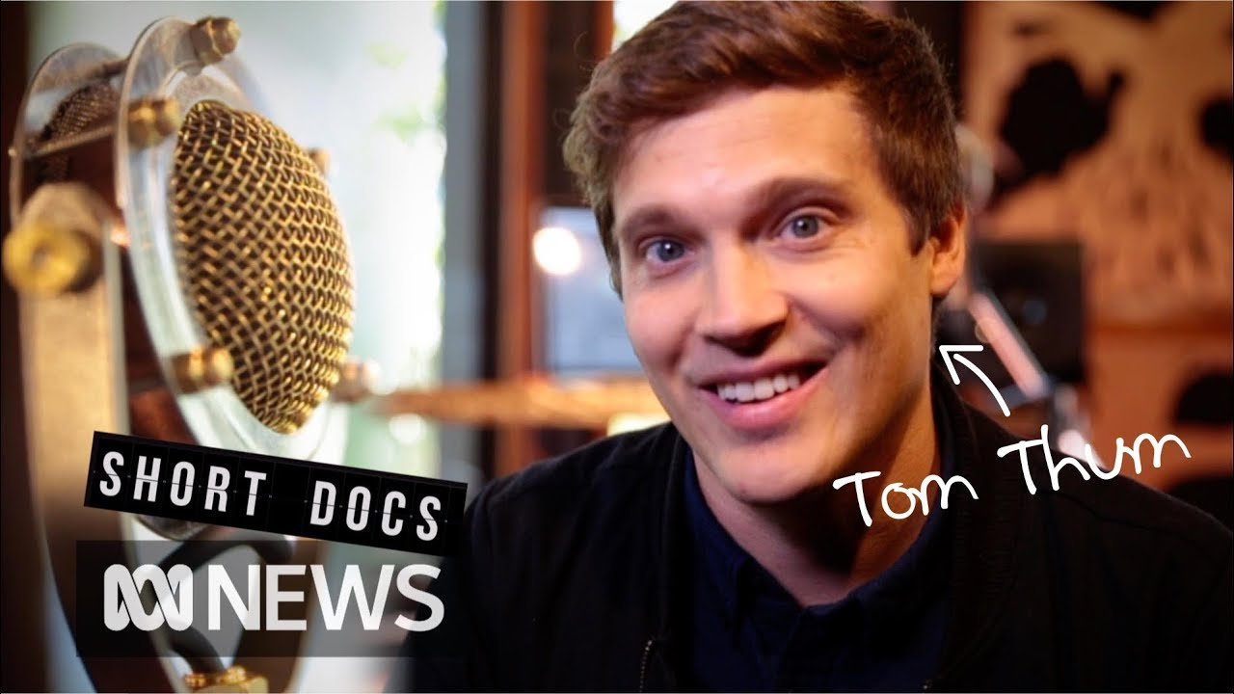
Αυτός ο κύριος ονομάζεται Τομ Θαμ (Thom Thum).
Έχει την ικανότητα να παράγει καταπληκτικούς ήχους με το στόμα και τη φωνή του.
Αυτό το είδος μουσικής ονομάζεται beat boxing.
Παρακολουθήστε το βίντεο στην επόμενη διαφάνεια για να τον απολαύσετε!

Slide 3


Slide 4
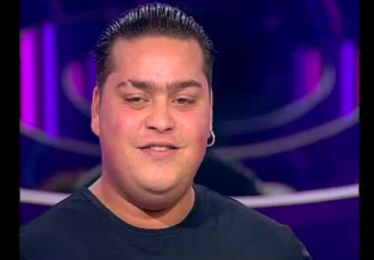
Αυτός ο κύριος είναι ο Τζόζεφ Πούλπο (Joseph Poolpo) κι είναι επίσης beat boxer.
Ανοίξτε τον πιο κάτω σύνδεσμο για να τον δείτε να δημιουργεί.
https://youtu.be/OkwLwobmvMw

Slide 5

Διάλεξε κι εσύ
με τη σειρά σου έναν ήχο
και πες τα ρυθμικά σχήματα
που ακολουθούν.

Slide 6
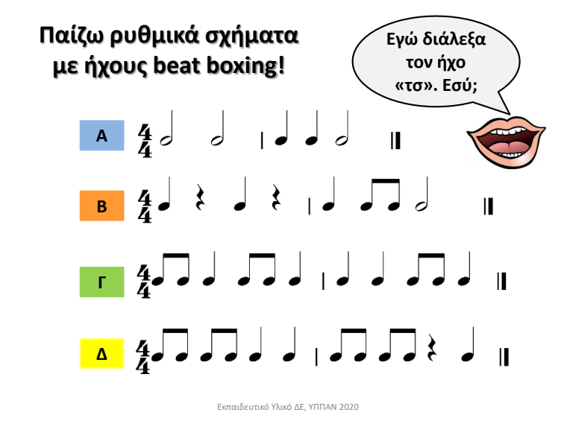

Slide 7
Ακολούθησε τα παρακάτω βήματα για να παίξεις ένα μουσικό παιχνίδι στο διαδίκτυο με beat boxing.
Oνομάζεται INCREDIBOX και είναι δωρεάν!
Zήτησε βοήθεια από κάποιον ενήλικα.

Slide 8
Ένα παράδειγμα δημιουργίας με το Incredibox που βρήκα στο διαδίκτυο είναι το πιο κάτω.
Ανοίξτε τον σύνδεσμο για να το ακούσετε.
https://youtu.be/E61qCuX2dn0

Slide 9
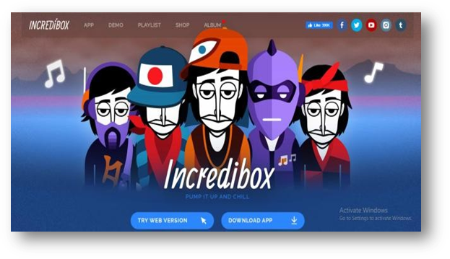
Ακολούθησε τον σύνδεσμο: https://www.incredibox.com/
«Πάτησε» στο σημείο «TRY WEB VERSION»

Slide 10

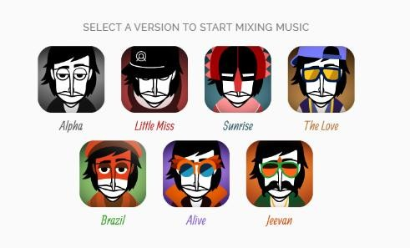
«Πάτησε» μια από τις μουσικές επιλογές και μετά «PLAY».

Slide 11
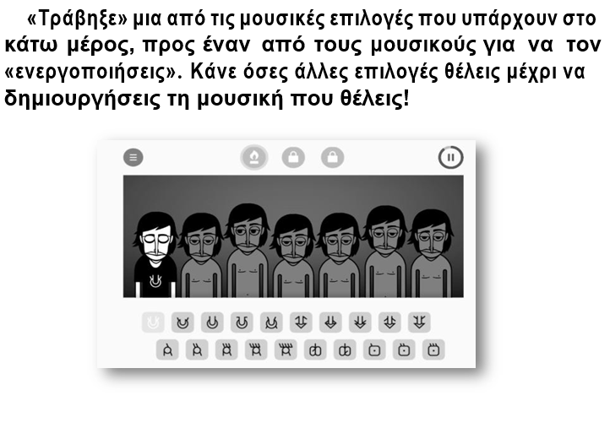
Καλή Επιτυχία!

